Slide 1
Динамические модели производства
1. Динамическая модель Кейнса
$Y\left(t+1\right)=c_{0}+c Y\left(t\right)+I$,
где:
$Y\left(t\right)$ - ВВП в год $t$
$Y\left(t+1\right)$ - ВВП в год $t+1$
$c_{0}$ - минимальное потребление
$c$ – склонность к потреблению, $0<c<1$
$I$ – постоянный спрос на инвестиционные товары

Slide 2
Задача 1.
Пусть в модели Кейнса склонность к потреблению равна 0,5, минимальное потребление равно 6, постоянный спрос на инвестиционные товары равен 2, а годовой выпуск в начальный год равен 20.
а) Каков будет характер изменения годового выпуска в последующие годы?
б) По какому закону будет изменяться годовой выпуск?
в) Через сколько лет изменение выпуска составит не менее 15% от выпуска в начальный год? Этот год обозначим N.

Slide 3
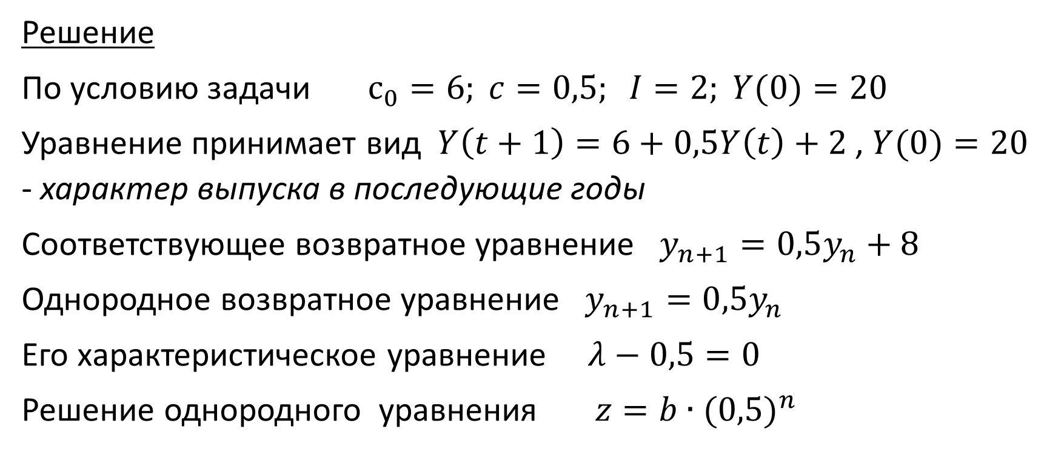
Решение
По условию задачи $с_{0}=6; c=0,5; I=2; Y(0)=20$
Уравнение принимает вид $Y\left(t+1\right)=6+0,5Y\left(t\right)+2$ , $Y(0)=20$ - характер выпуска в последующие годы
Соответствующее возвратное уравнение $y_{n+1}=0,5y_{n}+8$
Однородное возвратное уравнение $y_{n+1}=0,5y_{n}$
Его характеристическое уравнение $λ−0,5=0$
Решение однородного уравнения $z=b∙{(0,5)}^{n}$

Slide 4
Правая часть неоднородного уравнения $f\left(n\right)=8=8∙1^{n}$
$γ=1 ≠λ=0,5,$ $k=0$
Частное решение ищем в виде $z_{n}=A∙1^{n}=A$, ${ z}_{n+1}=A$
Подставляем в исходное уравнение $A=0,5A+8 , A=16$
Общее решение $y_{n}=z+z_{n}=b∙{\left(0,5\right)}^{n}+16$
Подставляем в начальное условие: $20=b∙{\left(0,5\right)}^{0}+16$ , $b=4$
Окончательно получаем $y_{n}=4∙{\left(0,5\right)}^{n}+16=2^{2−n}+16$
$Y(t)=4∙{\left(0,5\right)}^{t}+16$ - изменение годового выпуска
Решить задачу двумя способами.
не менее 15% от выпуска в начальный год$Y\left(N\right)−Y\left(0\right)≥0,15∙Y\left(0\right)$

Slide 5
2. Динамическая модель Самуэльсона-Хикса
Отличие от модели Кейнса: инвестиции не постоянны, спрос на инвестиционные товары линейно зависит от ВВП
$Y\left(t+1\right)=c_{0}+c Y\left(t\right)+r\left(Y\left(t\right)−Y\left(t−1\right)\right)+I$,
где$r$ – коэффициент акселерации, $0<r<1$
Задача 2.
Решить задачу 1, введя коэффициент акселерации равный 0,5
По условию задачи $с_{0}=6 ; c=0,5 ; I=2; r=0,5 ;$
$Y(0)=20$ ; $Y(1)=18$ - из задачи 1

Slide 6
Уравнение принимает вид
$Y\left(t+1\right)=6+0,5Y\left(t\right)+0,5(Y\left(t\right)−Y\left(t−1\right))+2$ ; Y(0)=20
$$Y\left(t+1\right)=Y\left(t\right)−0,5Y\left(t−1\right)+8$$
Соответствующее возвратное уравнение $y_{n+2}=y_{n+1}−0,5y_{n}+8$
Однородное возвратное уравнение $y_{n+2}=y_{n+1}−0,5y_{n}$
Его характеристическое уравнение $λ^{2}−λ+0,5=0$, $λ_{1,2}=\frac{1±i}{2}$
$\left|λ\right|=\sqrt{\frac{1}{4}+\frac{1}{4}}=\frac{\sqrt{2}}{2}$, $\cos{φ=\frac{\sqrt{2}}{2} , \sin{φ=\frac{\sqrt{2}}{2} ⇒ φ=\frac{π}{4} }}$
Решение однородного уравнения
$z={\left(\frac{\sqrt{2}}{2}\right)}^{n}\left(c_{1}\cos\left(\frac{π}{4}n\right)+c_{2} sin (\frac{π}{4}n)\right)$

Slide 7
Правая часть неоднородного уравнения $f\left(n\right)=8=8∙1^{n}$,
$γ=1 ≠λ_{1,2}=\frac{1±i}{2},$ $k=0$
Частное решение ищем в виде $z_{n}=A∙1^{n}=A$, ${ z}_{n+1}={ z}_{n+2}=A$
Подставляем в исходное уравнение $A=A−0,5A+8 , A=16$
Общее решение${ y}_{n}={\left(\frac{\sqrt{2}}{2}\right)}^{n}\left(c_{1}\cos\left(\frac{π}{4}n\right)+c_{2} sin⁡(\frac{π}{4}n)\right)+16$
Подставляем в начальные условия :
$20=∙{\left(\frac{\sqrt{2}}{2}\right)}^{0}\left(c_{1}\cos\left(\frac{π}{4}∙0\right)+c_{2} sin⁡(\frac{π}{4}∙0)\right)+16$ $⇒ c_{1}=4$
$18=∙{\left(\frac{\sqrt{2}}{2}\right)}^{1}\left(c_{1}\cos\left(\frac{π}{4}\right)+c_{2} sin⁡(\frac{π}{4})\right)+16$ $⇒ c_{2}=0$

Slide 8
Окончательно получаем $y_{n}=4{\left(\frac{\sqrt{2}}{2}\right)}^{n}\cos\left(\frac{π}{4}n\right)+16$
$$Y(t)=2^{(2−t/{2)}}\cos\left(\frac{π}{4}t\right)+16$$

